Slide 1
产品生命周期管理解决方案
关键技术
eesinfo 2004.

Slide 2
关键技术
➔
动态企业建模
➔
用户及权限管理
➔
工作流建模
➔
基础构架

Slide 3
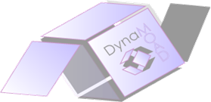
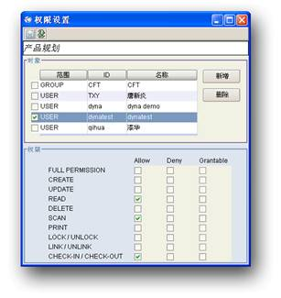
动态企业建模
业务逻辑的抽象和封装
DynaMOAD将根据企业业务模型生成对应的应用和数据库模式，在企业的业务需求发生变化时，实施人员根据这些需求重新建立业务模型，
DynaMOAD将根据这些新的模型再次重构系统。这种重构的过程同样是设计级别上的重构而并非在代码上大量的重新编写。
源
对象
过程
流程
代码
业务
模型
Notes:
从软件体系构架上来看，DynaMOAD的开放性是体现在设计级别的开放，这意味着，DynaMOAD的主要实施人员并不需要会编写程序，或者懂得数据库，但他们必须准确，完整地了解企业的业务需求。eesinfo为企业提供了业务建模的咨询服务，能够帮助他们快速建立符合企业特征需求的业务模型。

Slide 4
动态企业建模
应用及数据库生成和重构
DynaMOAD将根据企业业务模型生成对应的应用和数据库模式，在企业的业务需求发生变化时，实施人员根据这些需求重新建立业务模型，
DynaMOAD将根据这些新的模型再次重构系统。这种重构的过程同样是设计级别上的重构而并非在代码上大量的重新编写。
概念对象模型
流程模型
UI改进
对象模型
UI
结构
UI 事件过程
测试和优化
自动生成
工作流定义
发布
自动生成
对象数据库
模版
模版
动态生成界面

Slide 5
动态企业建模
DynaMOAD建模过程
概念对象模型 (COM)
  使用UML, IDEF…等方式建立概念对象模型
  建立流程模型活动图和状态图
对象模型 (OM)
  使用对象建模工具根据概念对象模型生成对象模型
  完成对象建模后，自动生成对象数据库
流程模型(PM)
  使用根据活动图和状态图使用流程建模工具生成工作流模型
用户界面结构设计 (UIS)
  生成用户界面并定义用户界面之间的结构关系
  自动生成Java/Swing, Web Page…等用户界面
用户界面的事件过程(UIEP)
  开放式的对象模型，可支持用户自定义事件和方法，支持外部应用的扩展
  定义用户界面的事件，并编写相应的脚本程序

Slide 6
关键技术
➔
动态企业建模
➔
用户及权限管理
➔
工作流建模
➔
基础构架

Slide 7
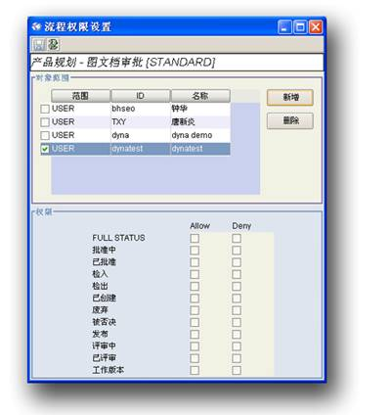
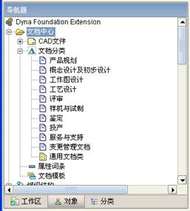
用户及权限管理
面向对象的多层权限
面向对象的权限为企业提供了多层次的数据访问控制能力：
  设置业务对象的访问权限，如零部件库，文档，CAD 文件，项目管理等等 ...
  设置某个业务对象分类的权限，如部件, 通用件, 标准件...
  设置一个具体的对象权限，如零部件A10-123。
可设定的权限包括：创建、更新、读取、删除、查询、打印、锁定、建立关联、检入/检出。

Slide 8
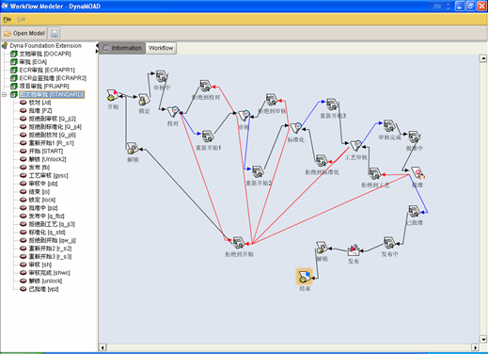
用户及权限管理
面向流程的权限
DynaPDM提供了该流程中所有能改变对象状态的权限，如：送审、通过审核、送批准、通过批准、被否决、发布、工作状态、创建状态、生效状态、被检入、被检出。

Slide 9
用户及权限管理
用户—角色—组
DynaPDM使用的用户-角色-组的方式管理用户，权限的设置可对用户，组或是某个角色，例如：对工艺审查组以及设计人员甲，授予某个零部件的更新权以及该零部件的发布权…

Slide 10
关键技术
➔
动态企业建模
➔
用户及权限管理
➔
工作流建模
➔
基础构架

Slide 11
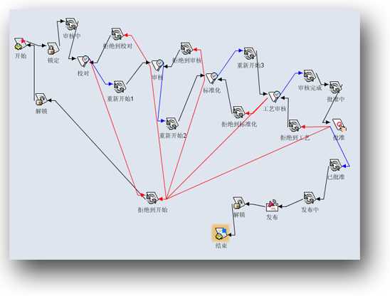
工作流建模
活动图及状态图

Slide 12

工作流建模
流程—对象映射
DynaMOAD（WorkflowModelor）通过建立流程——对象的映射关系，指定某个一定义的对象可执行的过程，可以同一个流程指定多个对象，例如：一个文档审批流程，可以应用于产品概念设计的审批，也可以应用于对原理图的审批；同一的对象可也可被指定多个流程，如项目，可以指定其项目计划审批流程，也可以指定项目变更流程等。

Slide 13
工作流建模
用户干预及流程自动化
流程中的每个活动从本质上来看是改变该流程驱动的对象的信息或者该对象的状态。例如：设计过程中设计人员添加的新文档，审核者加入的批注等等是改变了对象的信息，通过批准的设计文档其状态由待批准到已批准，这是对象状态的改变。
系统定义的流程在执行过程中，可设定通过用户干预判断流程的下一步路线。也可设定流程参数自动化判断流程的路径。

Slide 14
关键技术
➔
动态企业建模
➔
用户及权限管理
➔
工作流建模
➔
基础构架

Slide 15

基础构架
Java语言及标准
DynaPDM及DynaMOAD系统是使用Java语言而开发的。
Java语言具有高度的可移植性、健壮性和安全性等优点。Java不仅仅是一种新的计算机语言，同时还是一种移动式的计算平台。Java语言的“一次编程，到处可用”的特点使它成为了编写网络环境下的移动式构件的最佳选择。将分布式计算框架和Java技术结合起来将是构造网络信息系统最理想的模式。

Slide 16
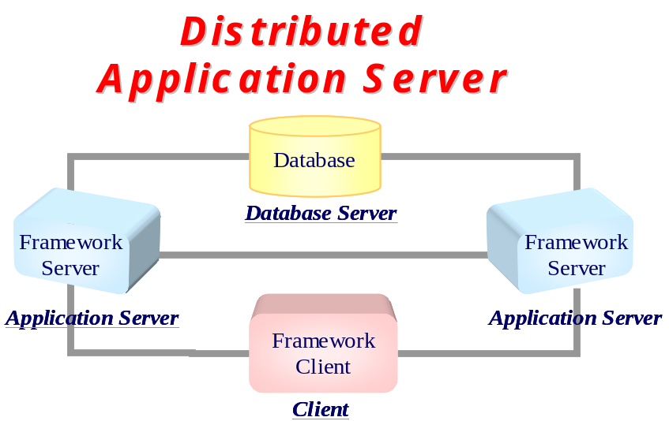
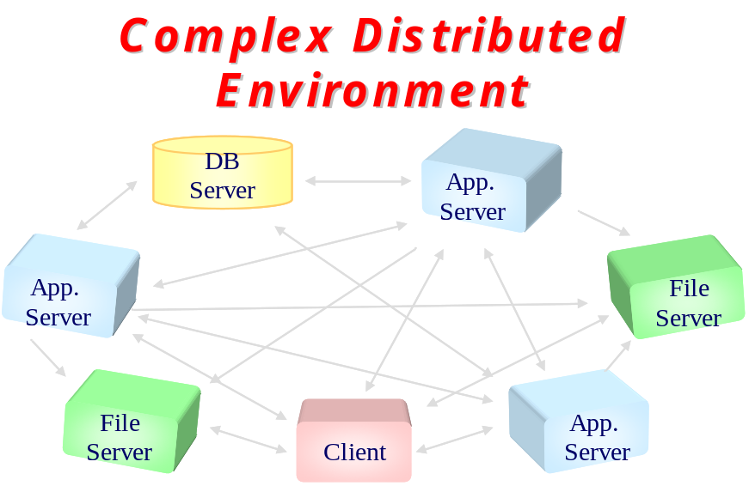
基础构架
分布式体系构架（N~ties）
DynaPDM系统基于多层体系构架（N~tiers）
应用服务器：Dyna Framework Server
文件服务器：File System
数据库服务器：Oracle9i
客户端：DynaPDM, DynaView,DynaMOAD…

Slide 17
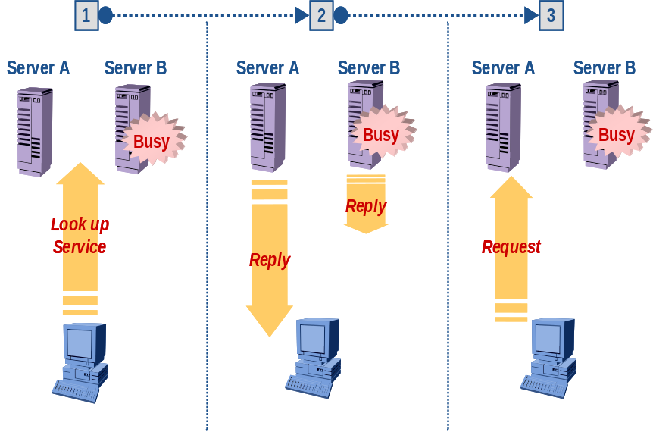
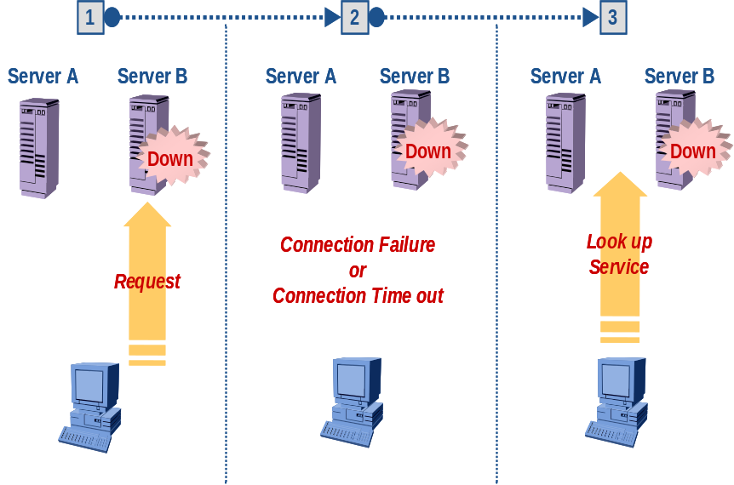
基础构架
分布式体系构架（IIP）
DynaPDM使用的自主研发的IIP协议用于服务器和客户机的通讯，IIP协议在满足DynaPDM要求功能的前提下，其性能上大大优于同类的协议。
可支持多个应用服务器的负载均衡（Load Balancing）和高可用性（High Availability）。Dyna Framework Server可以实现7×24h的不间断运行

Slide 18
基础构架
操作系统、数据库
操作系统：
  IBM : AIX, OS/2, AS/400, OS/390；
  SUN : Solaris；
  HP : HP-UX；
  SGI : IRIX；
  Microsoft : Windows；
  Linux : Almost；
  Compaq : OpenVMS
数据库：
  Oracle 9i

Slide 19
基础构架
二次开发工具
开发工具
  业务建模可使用Rational Rose或Ms Visio
  支持Beamshell, TCL以及Python业界主流的脚本语言
可使用JBuilder , Visual Café, Eclipse等Java开发平台以及VC或者BC等开发工具所开发的C++扩展应用。

